Slide 1

Звіт про роботу департаменту гуманітарної політики
Львівської міської ради
2019 рік

Slide 2


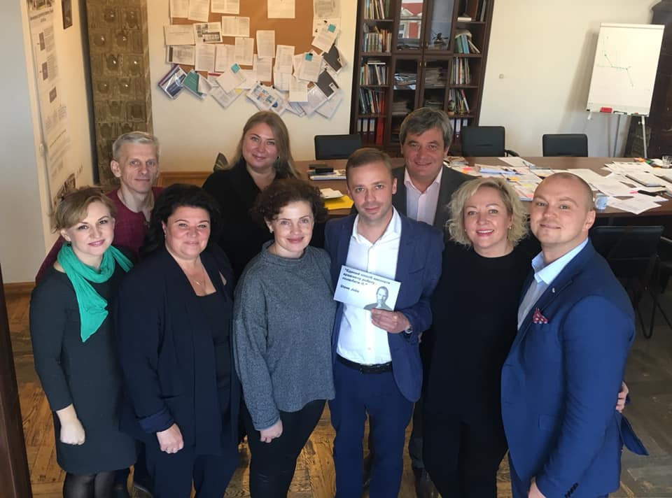
ТОП – 9
пріоритетних напрямків роботи департаменту у 2019 році
Втілення реформ. Місцеві ініціативи.
Інвестиції в якість надання послуг.
Розширення мережі установ.
Досягнення.
Реалізація програм та заходів.
Впровадження нових сервісів. Нові проекти.
Фінансова підтримка громадських ініціатив.
Забезпечення комфортних умов.
Фінансовий супровід.

Slide 3

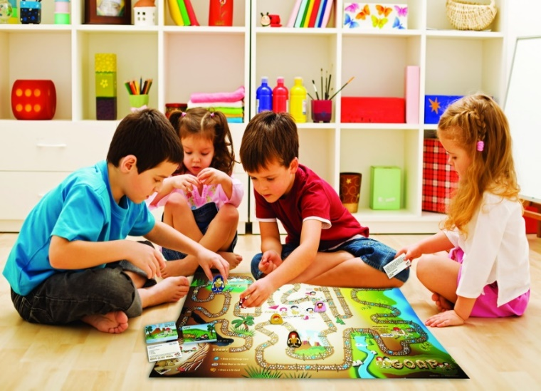
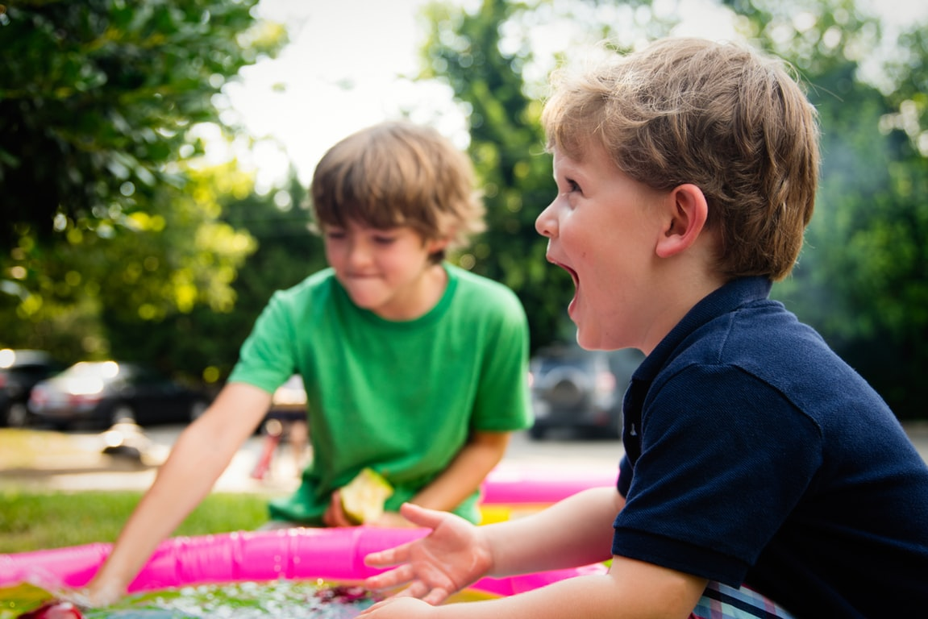
І. ВТІЛЕННЯ РЕФОРМ. МІСЦЕВІ ІНІЦІАТИВИ
Реалізація програми
Нова українська школа:
Дитячий будинок № 1 перепрофільовано у заклад дошкільної освіти № 5 при якому функціонує Центр підтримки дітей соціально-незахищених категорій віком 2-6 років
11,5 млн. грн. – з державної субвенції
7 млн. грн. – з міського бюджету
10 шкіл беруть участь у проекті «Школа повного дня»
Створено 3 інклюзивно-ресурсних центри
Шевченківський, Сихівський, Франківський райони
500 тис. грн. - з державного бюджету (обладнання)
1,6 млн. грн. – з державної субвенції (надання державної підтримки дітям з особливими потребами)

Slide 4


Первинна ланка (11 закладів)
І. ВТІЛЕННЯ РЕФОРМ. МІСЦЕВІ ІНІЦІАТИВИ
У 2019 р. підписано понад 100 тис. декларацій (у 2018-2019 рр. - 651,5 тис.)
Впроваджено електронну медичну систему (обрання лікаря online, запис на прийом через особистий кабінет, доступ до електронної медичної карти, призначень лікаря і плану лікування)
Запроваджено електронний рецепт за програмою «Доступні ліки» (200 тис. е-рецептів)
Фінансування первинної
медичної допомоги
Усі лікарі забезпечені комп'ютерною технікою (96% працюють в міжнародній системі класифікації ІСРС-2)
Фінансування | До 01.10.2018 | 01.10.2018 | 01.11.2019
Загальний обсяг | 17 млн. грн. | 26,5 млн. грн. | 34 млн. грн.
Середня заробітна плата сімейного лікаря | 3-6,5 тис. грн. | 8-16 тис. грн. | 14-16 тис. грн.
Середня заробітна плата медичної сестри | 2,9-4,5 тис. грн. | 5-8 тис. грн. | 7-9 тис. грн.
Вдвічі збільшено фінансування первинної ланки медичної допомоги:
У 3-4 рази підвищено заробітну плату медичним працівникам
Придбано медичне обладнання (11,7 млн. грн.) та 14 автомобілів (5,7 млн. грн.)
Закуплено 500 одиниць комп'ютерної техніки (7,6 млн. грн.)
Виконано ремонтні роботи (11 млн. грн.)

Slide 5


Вторинна ланка (16 закладів)
І. ВТІЛЕННЯ РЕФОРМ. МІСЦЕВІ ІНІЦІАТИВИ
Перетворено у комунальні некомерційні підприємства
Зареєстровано в електронній системі охорони здоров'я та обрано медичну інформаційну систему
Забезпечено комп'ютерною технікою
КНП «КЛШМД м. Львова» та КНП «8-а міська клінічна лікарня» визначені лікарнями інтенсивного лікування ІІ рівня

Slide 6
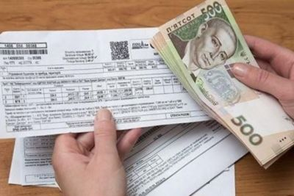
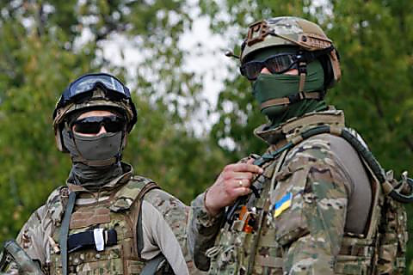
І. ВТІЛЕННЯ РЕФОРМ. МІСЦЕВІ ІНІЦІАТИВИ
Новий підхід до житлових субсидій. Монетизація
Новий підхід надання пільг на ЖКП. Монетизація
Безготівкова / 2,9 тис. одержувачів
БЕЗГОТІВКОВА / 37,9 тис. одержувачів
ГОТІВКОВА / 41,3 тис. одержувачів
ГОТІВКОВА / 217 одержувачів
НА МІСЦЕВОМУ РІВНІ:
НА МІСЦЕВОМУ РІВНІ:
50% пільг на ЖКП членам сімей загиблих в авіакатастрофі на летовищі «СКНИЛІВ» та загиблих/померлих учасників військових дій 1979-1989 рр. в Афганістані.
Муніципальні субсидії для 975 сімей на суму понад 2,4 млн. грн. (погашення обов’язкового % платежу)
З червня 2019
З березня 2019
Запроваджено одноразову допомогу львівським військовослужбовцям-контрактникам
Запроваджено відшкодування витрат учасникам АТО/ООС на проходження лікування алко та нарко- залежностей в частині фінансування дороговартісного лікування
Розмір 25 тис. грн.
51 особа отримала виплату
За умови підписання контракту з військовою частиною ЗСУ на строк не менше 3-х років

Slide 7



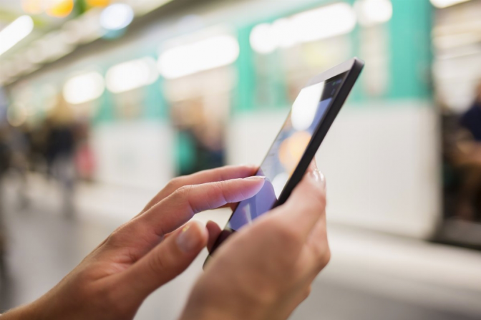
І. ВТІЛЕННЯ РЕФОРМ. МІСЦЕВІ ІНІЦІАТИВИ
Деінституціалізація (ДІ)
НА МІСЦЕВОМУ РІВНІ ЗАПРОВАДЖЕНО:
Створено у м. Львові послугу патронату над дитиною. Ще двоє кандидатів у патронатні вихователі розпочали навчання
Мобільний додаток «Львів спортивний» (lvivsports) - діджиталізація спортивної сфери
Безкоштовна реалізація завдяки співпраці із американською компанією “Uventex Labs Inc.”
Вкладки додатку: події, новини, клуби.
З квітня 2019
Програма запобіганню та протидії домашньому насильству
Допомогу надають мешканцям Львова, Винник, Рудно та Брюхович
90 сімей отримали допомогу
0 800 307305
(дзвінки безкоштовні)
Робочі дні:
09:00-18:00 год.

Slide 8

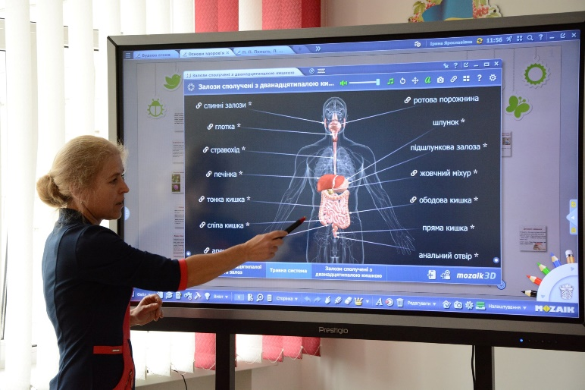
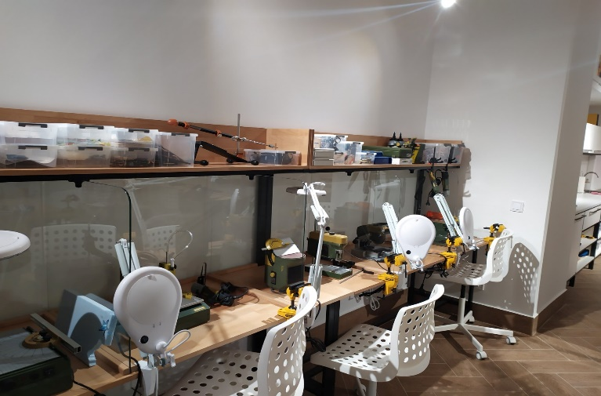
ІІ. ІНВЕСТИЦІЇ В ЯКІСТЬ НАДАННЯ ПОСЛУГ
Сучасне обладнання
Мультиборди – 2,5 млн. грн.
Закуплено комп’ютерів – 7,7 млн. грн.
Кабінети фізики – 2,1 млн. грн.
Інтернетизація шкіл – 6,2 млн. грн.
ЗД-принтери – 0, 7 млн. грн.
Кабінети природничо-математичного циклу - 7,3 млн. грн.
Придбано 2 шкільні автобуси, які обладнані місцями для дітей з особливими освітніми потребами
Оновлено простори закладів освіти сучасними предметами інтер’єру та інтерактивними елементами дозвілля - 7 млн. грн.
Оснащено 10 ресурсних кімнат для дітей з особливими потребами у закладах загальної середньої освіти
Мобільна наукова лабораторія – 2 млн. грн.

Slide 9
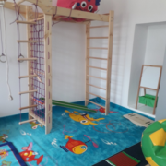
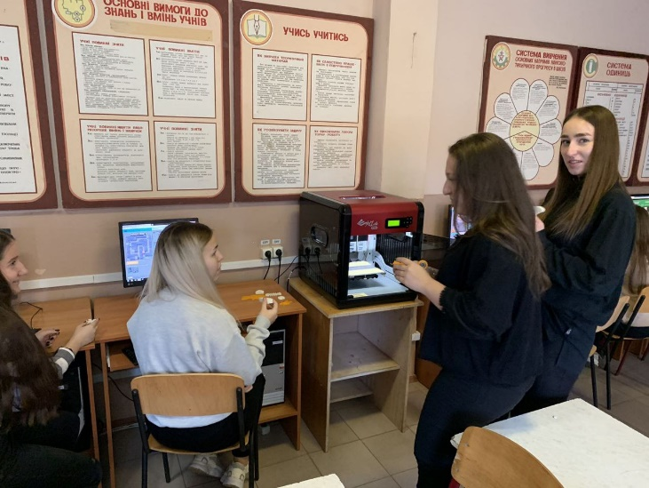
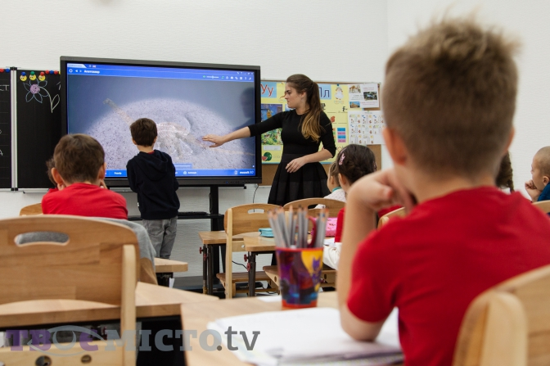
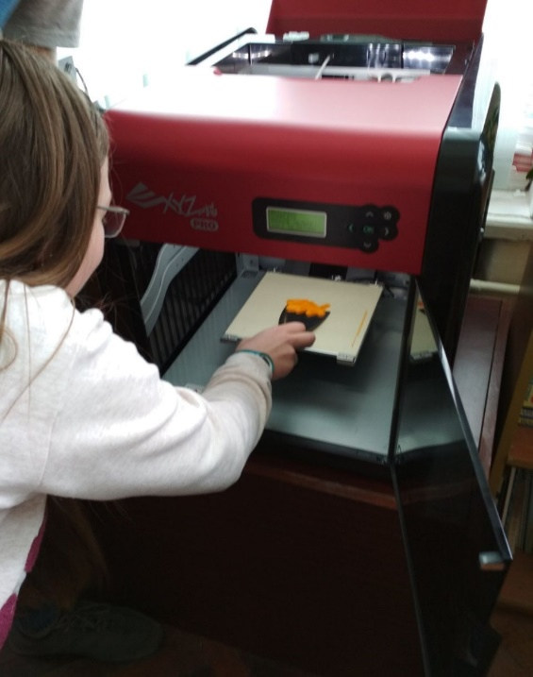
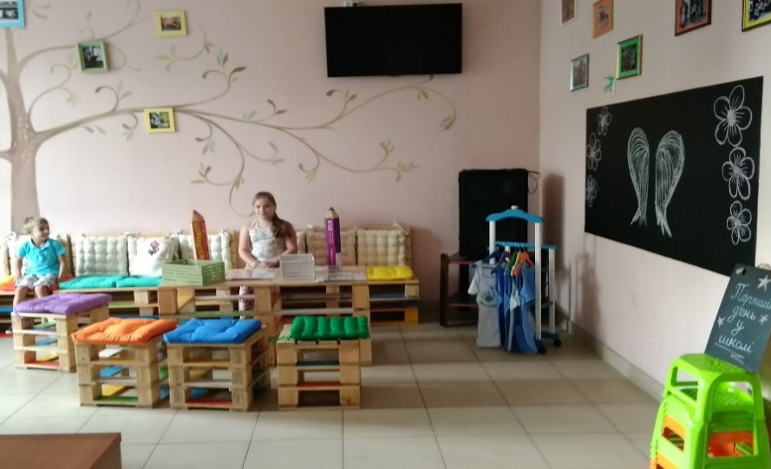
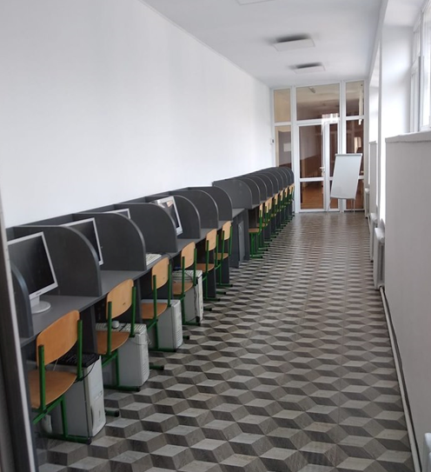
ІІ. ІНВЕСТИЦІЇ В ЯКІСТЬ НАДАННЯ ПОСЛУГ
Ліцей ім. В. Симоненка
СЗШ № 65
СЗШ №23
Ліцей «Львівський»

Slide 10
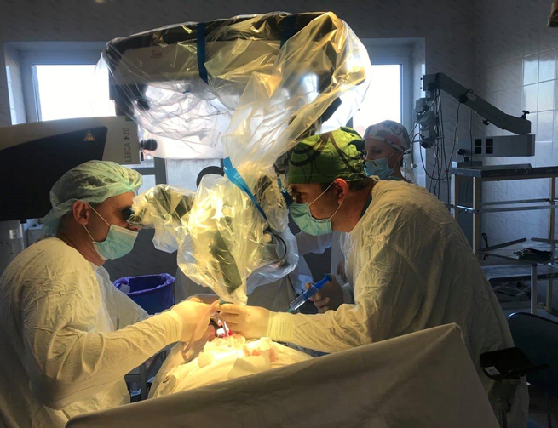
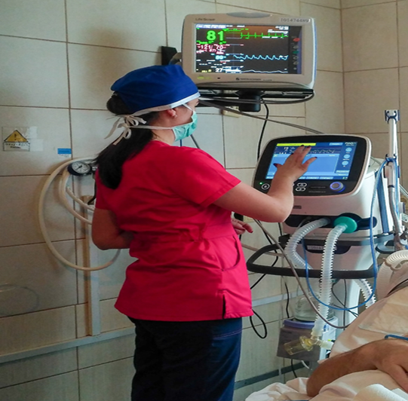
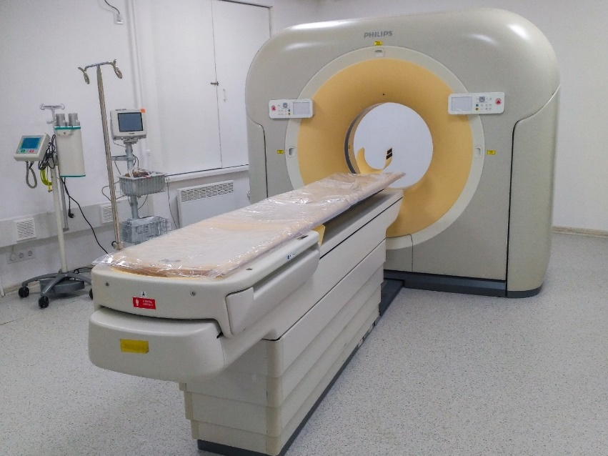
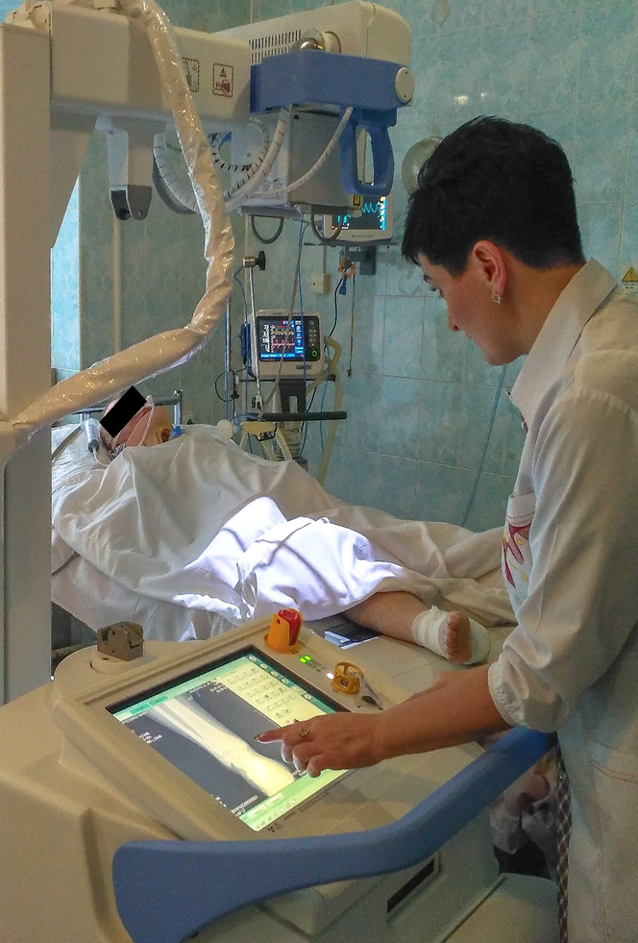
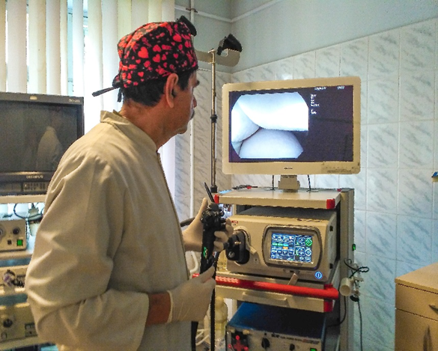
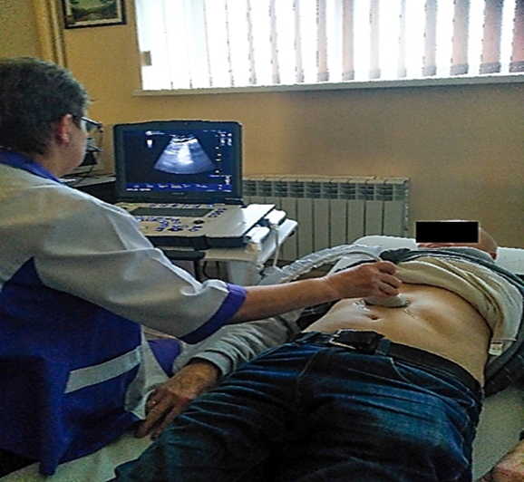
Придбано обладнання для ЗОЗ
106,2 млн. грн.
ІІ. ІНВЕСТИЦІЇ В ЯКІСТЬ НАДАННЯ ПОСЛУГ
Хірургічний мікроскоп КЛШМД
Наркозно-дихальна апаратура, приліжкові монітори пацієнта КЛШМД
Комп‘ютерний томограф КЛШМД
Для КЛШМД закуплено обладнання на суму 57,3 млн. грн.
Ендоскопічне обладнання КЛШМД
Ультразвукова система КЛШМД
Система рентгенівська КЛШМД

Slide 11

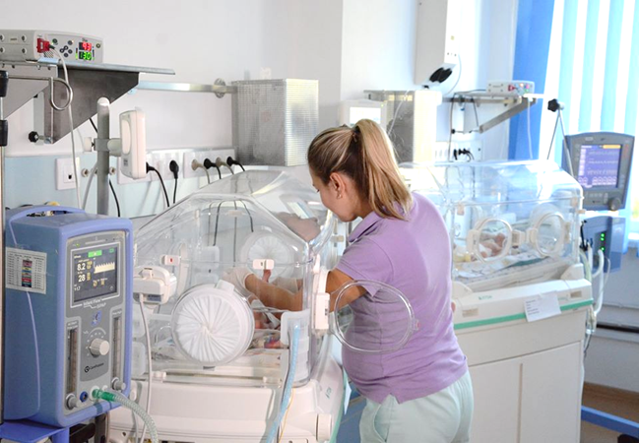
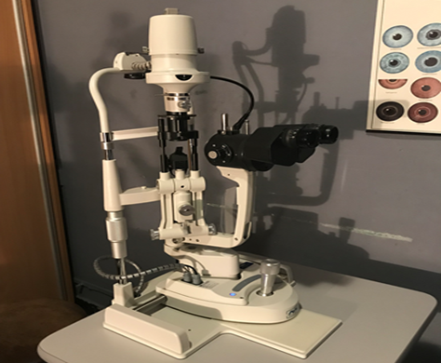
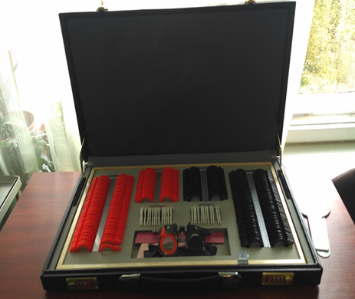
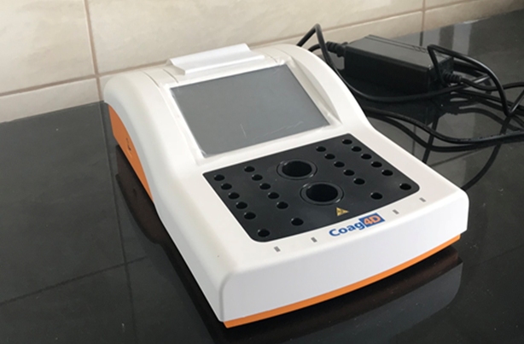
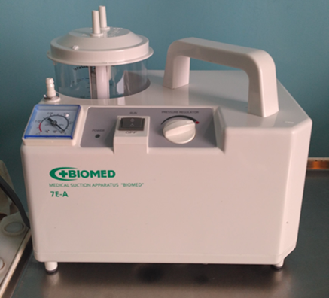
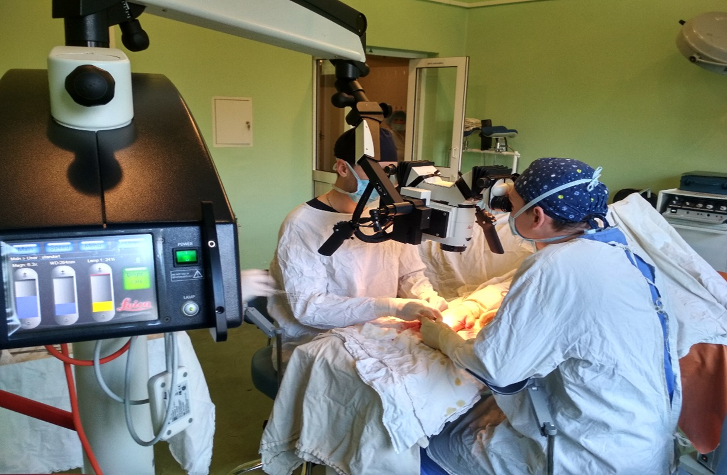
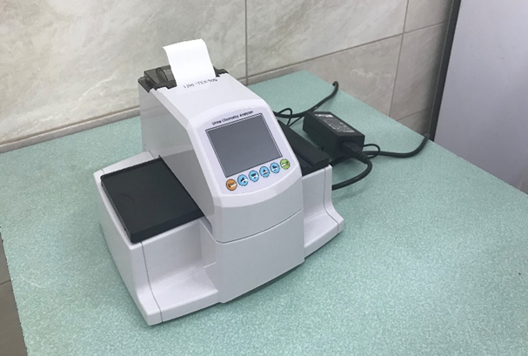
Придбано обладнання для 2 МП (700 тис. грн.)
ІІ. ІНВЕСТИЦІЇ В ЯКІСТЬ НАДАННЯ ПОСЛУГ
Для МДКЛ закуплено обладнання на суму 1,9 млн. грн.
Інкубатори для новонароджених МДКЛ
Набір пробних лінз
Щілинна лампа
Хірургічний мікроскоп 8 МКЛ
Для 8 МКЛ закуплено обладнання на суму
6,9 млн. грн.
Лабораторне обладнання
Відсмоктувач до лігатора

Slide 12
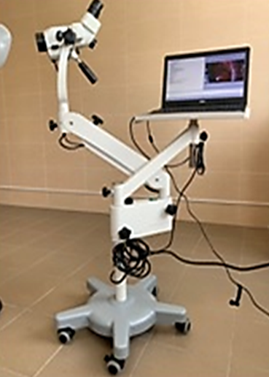
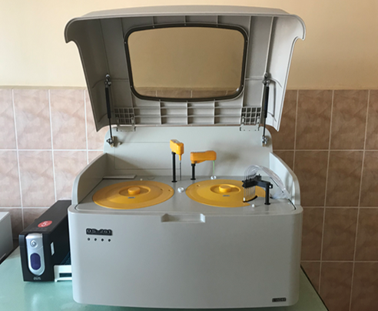
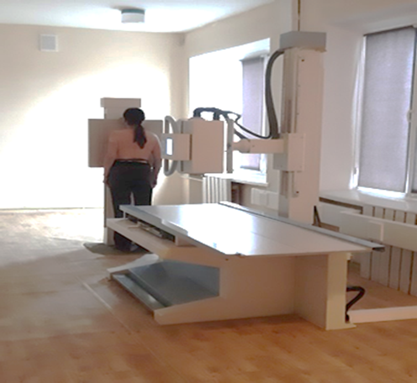
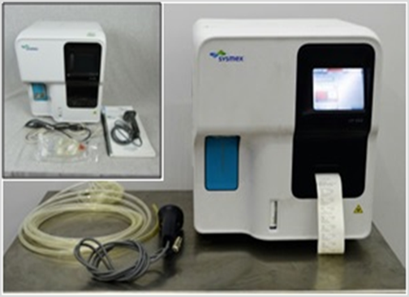
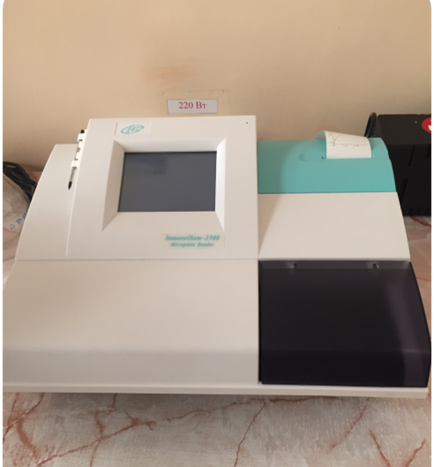
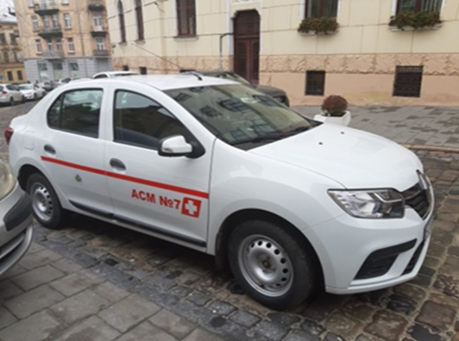
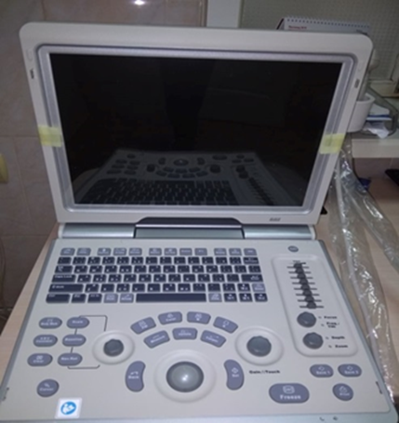
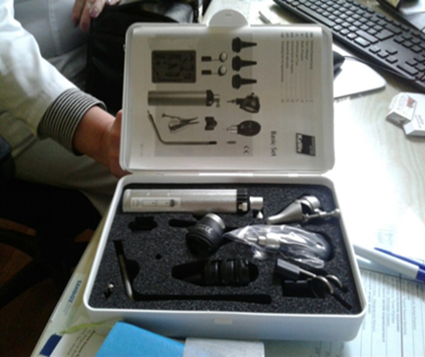
Придбано обладнання для ЗОЗ за кошти НСЗУ
(11,7 млн. грн.)
ІІ. ІНВЕСТИЦІЇ В ЯКІСТЬ НАДАННЯ ПОСЛУГ
Обладнання для лабораторії
Рентгенологічний апарат
Автоматичний гематологічний аналізатор
Кольпоскоп
Автомобілі для сімейних лікарів
УЗД система
Набори для офтальмології
Імуноферментний аналізатор

Slide 13

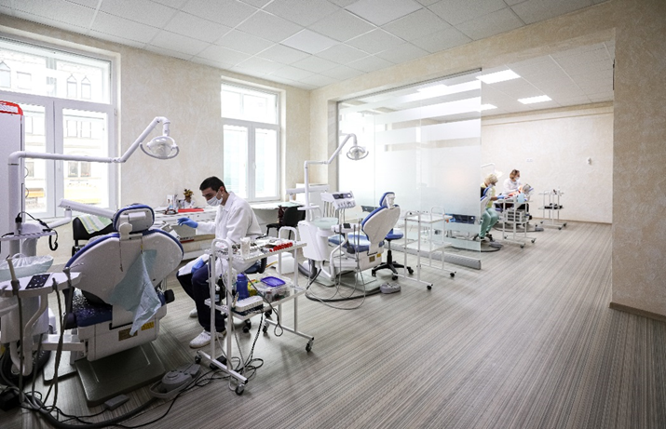
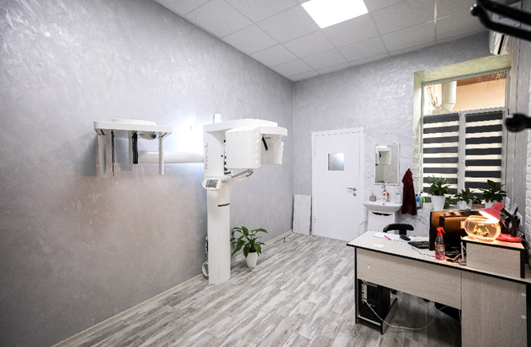
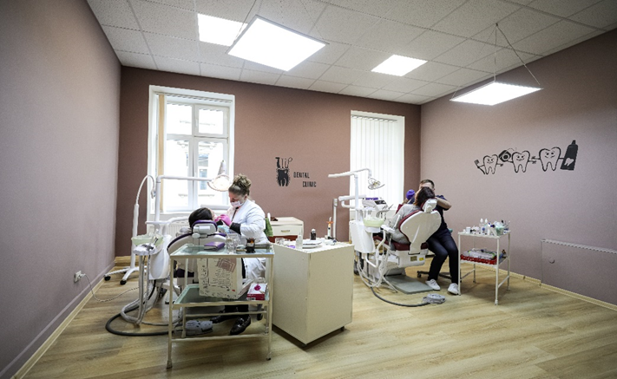
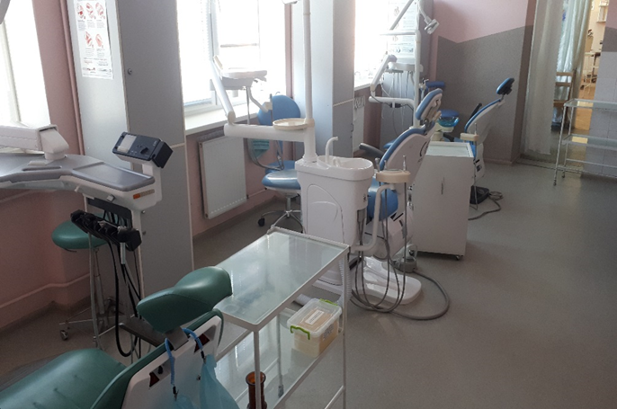
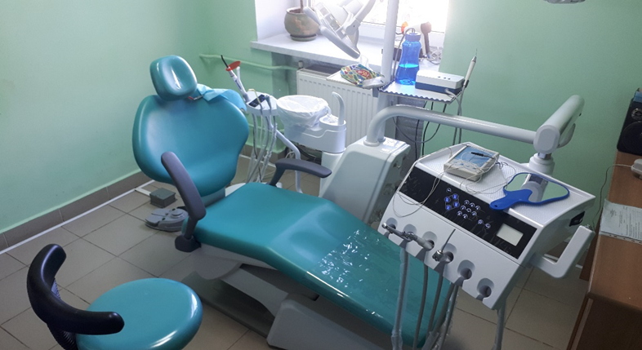
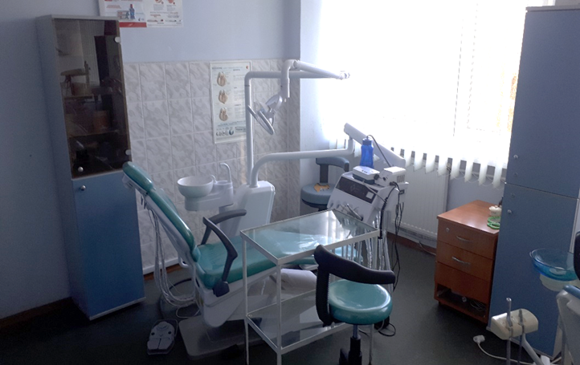
Ремонт приміщень та придбання нового обладнання у 1 СП (4 млн. грн.)
IX. ЗАБЕЗПЕЧЕННЯ КОМФОРТНИХ УМОВ
Ремонт приміщень та придбання нового обладнання у 4 СП
(613 тис. грн.)

Slide 14
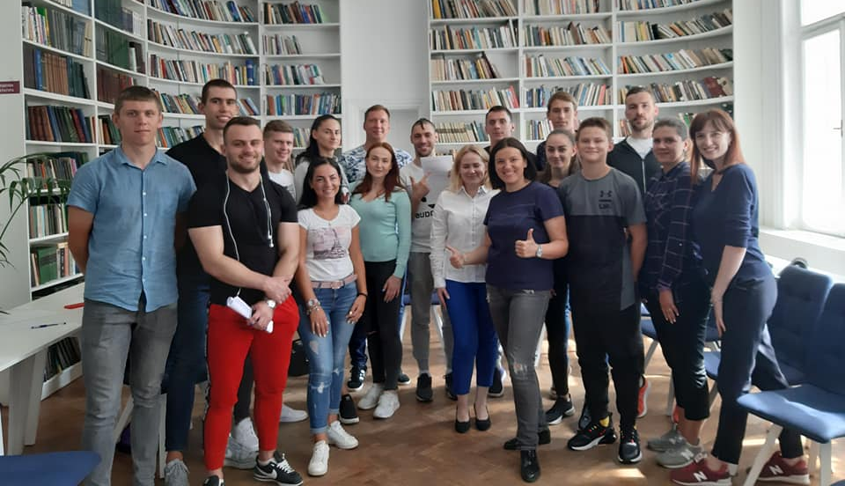
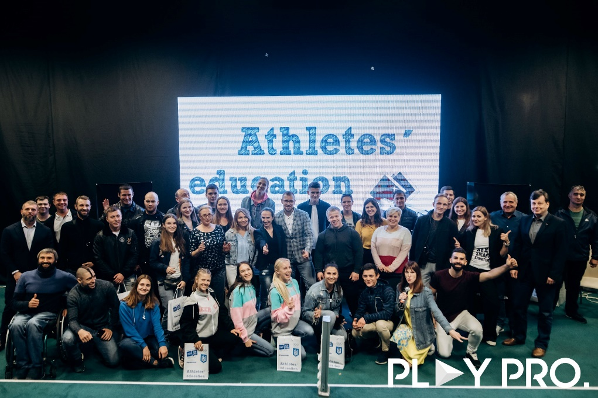

ІІ. ІНВЕСТИЦІЇ В ЯКІСТЬ НАДАННЯ ПОСЛУГ
Семінари та тренінги для спортсменів та тренерів м. Львова
Проведено ряд тренінгів та семінарів:
Семінар по маркетингу у спорті
Психологічні тренінги для спортсменів від МСМК у співпраці з «Центр спортивної психології»
“Athletes’ education” – мотиваційний семінар у співпраці з МОК та НОК України

Slide 15


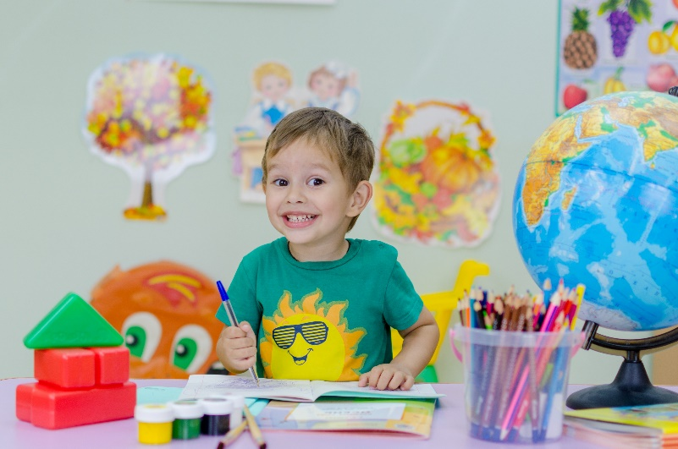
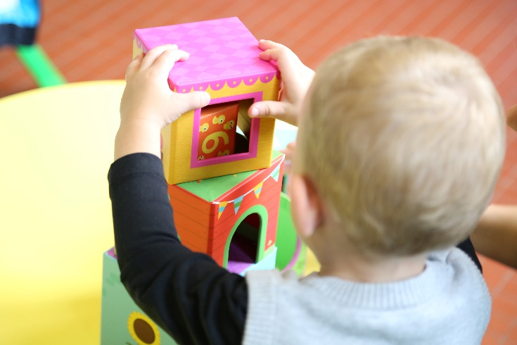
ІІІ. РОЗШИРЕННЯ МЕРЕЖІ УСТАНОВ
При ліцеї № 70 Львівської міської ради
відкрито дошкільне відділення на 90 дітей
Кількість зареєстрованих дітей на:
2019 рік - 8051
2020 рік – 7515
2021 рік - 754
Відкрито додаткові групи в ЗДО
вул. Бортнянського
вул. Копистинського
вул. Таджицька
в ЗДО № 38, 39
Вдосконалено роботу електронної реєстрації дітей до ЗДО
Кількість дітей народжених у ЗОЗ м. Львова упродовж 2013-2019 рр.
Кількість ЗДО: 102
Кількість дошкільних відділень при ЗЗСО: 9
Кількість груп: 884
Кількість вихованців: 26 415
Кількість зарахованих дітей– 7 200

Slide 16


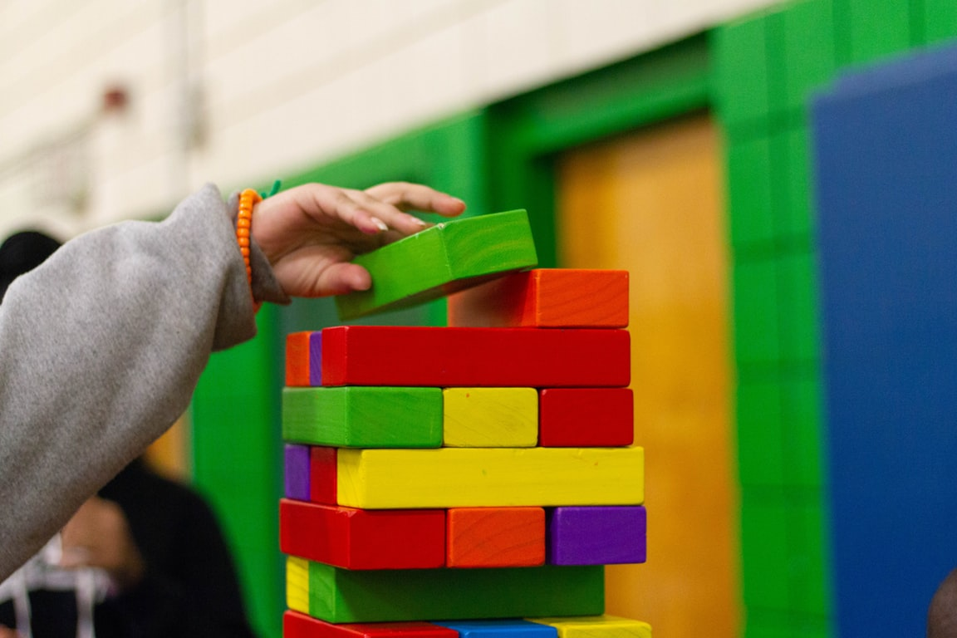
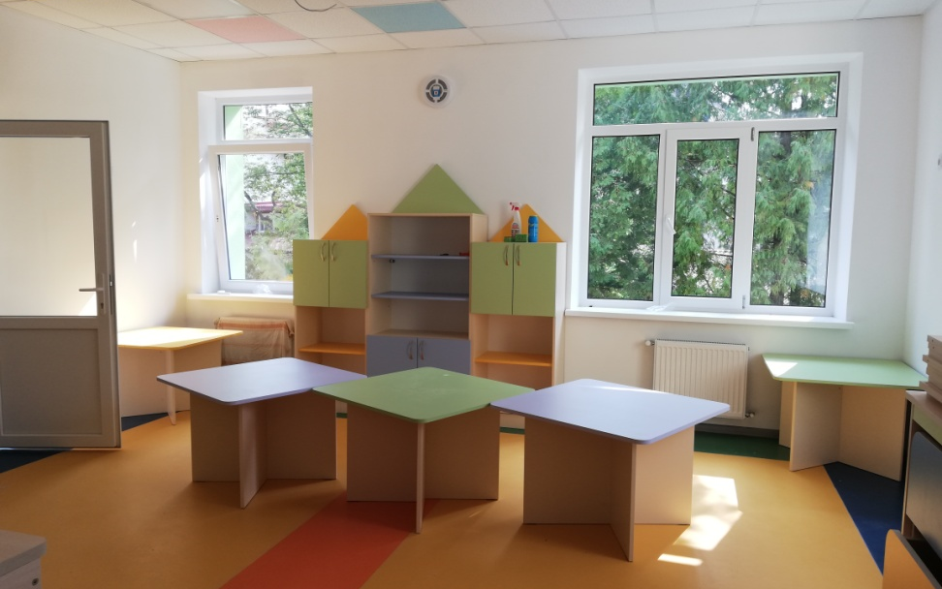
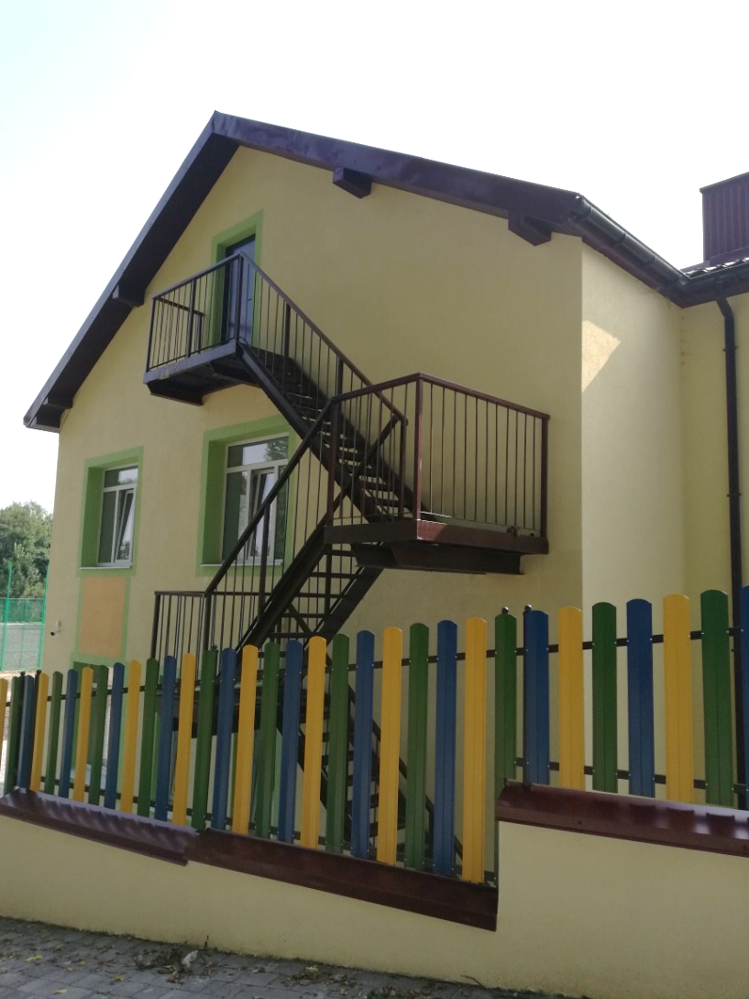
ІІІ. РОЗШИРЕННЯ МЕРЕЖІ УСТАНОВ
Забезпечення додаткових місць
Відновлення ЗДО
Завершення робіт для відкриття 11 груп:
7 груп
6 груп
5 груп
2 групи
2 групи
4 групи
№102
вул. Медової Печери,13
№111
вул. Виговського,1а
Білогорща
вул. Білогорща, 3-а
Чижевського
вул. Чижевського, 43
№22
вул. Сяйво, 16
Олесницького
вул. Олесницького, 2
4 групи
4 групи
1 група
4 групи
№96
вул. Клепарівська, 31
№97
вул. Дністерська, 25
Ведення в функціонування
додаткових груп у вже діючих ЗДО:
№128
вул.Суха,8
при Будинку школяра
вул. Грінченка, 4а
ЗДО №159 - 1 група
ЗДО № 180 (Рудно) - 4 групи
ЗДО №169 - 1 група
ЗДО №106 - 1 група
ЗДО №31 - 4 групи
ЗДО №160 - 1 група

Slide 17
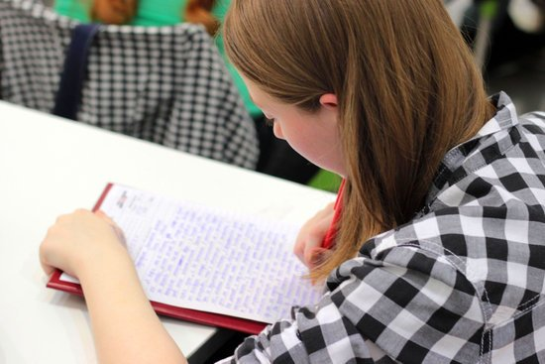


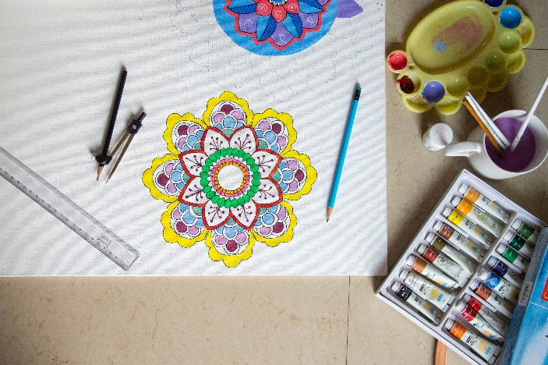
ІІІ. РОЗШИРЕННЯ МЕРЕЖІ УСТАНОВ
Загальна середня освіта
Позашкільна освіта
27,65 середня кількість учнів в класі
У зв’язку із вступом нового закону України «Про освіту» змінено тип і назву у 47 ЗЗСО м. Львова
Ведеться будівництво
добудова школи № 74 (смт. Рудно)
добудова гімназії «Провесінь»

Slide 18




ІІІ. РОЗШИРЕННЯ МЕРЕЖІ УСТАНОВ
Відділення невідкладної допомоги 8 МКЛ
Відділення невідкладної допомоги КЛШМД
Діагностично-консультативне відділення 8 МКЛ
Лапароскопічна операційна в МДКЛ

Slide 19








Центр раннього втручання у 5 МП
ІІІ. РОЗШИРЕННЯ МЕРЕЖІ УСТАНОВ
Амбулаторія сімейної медицини 5 МП в смт. Рудне
Амбулаторія сімейної медицини 1 МКЛ на вул. Б. Хмельницького,195

Slide 20









ІІІ. РОЗШИРЕННЯ МЕРЕЖІ УСТАНОВ
Осередки для осіб з інвалідністю віком “18+” років при ЛМЦР “Джерело”
Центр соціальної підтримки дітей-сиріт та дітей, позбавлених батьківського піклування і внутрішньо переміщених осіб (Угорська, 2)
вул. Роксоляни, 23
вул. Б. Хмельницького, 195
Комплексні інтеграційні рішення
Тимчасове перебування (транзитне житло)
Індивідуальні програми соціалізації/адаптації
Профілактика залежностей
Планове відкриття нових осередків
Навички самостійного проживання
вул. В. Великого, 40
вул. Миколайчука, 24
м. Винники, вул. Галицька, 12
Індивідуальні/групові заняття

Slide 21





Розвиток сімейних форм виховання
ІІІ. РОЗШИРЕННЯ МЕРЕЖІ УСТАНОВ
У Львові функціонує 11 ПС та 5 ДБСТ, у яких виховуються 58 дітей-сиріт, дітей, позбавлених батьківського піклування та осіб з їх числа
Створено прийомну сім'ю, у яку на виховання влаштовано 4 дитини, позбавлених батьківського піклування
Створено дитячий будинок сімейного типу, у який на виховання влаштовано 7 дітей, позбавлених батьківського піклування
Плануємо відкрити 2 ДБСТ та Центр підтримки дітей та сімей «Рідні»

Slide 22





ІІІ. РОЗШИРЕННЯ МЕРЕЖІ УСТАНОВ
Нові УДЮМКи м. Львова
Створено 8 нових дитячих клубів Львова:
Понад 4 тис. дітей відвідує позашкільні клуби
«Карамболь» на вул. Дністерській, 12
«Колаж» на вул. К. Левицького, 16
Всього 40 дитячих клубів
«Колібрі» на вул. Пасічній, 64
Плануємо відкрити на
вул. Пекарська, 22
вул. Довженка, 6
вул. Карманського, 19
вул. Огієнка, 12
вул. Наукова, 29
вул. Огієнка, 18
пл. Старий Ринок, 3

Slide 23

IV. ДОСЯГНЕННЯ
Львівський фізико-математичний ліцей
Ліцей «Львівський»
Класична гімназія при ЛНУ ім. І. Франка
Ліцей № 37
Ліцей ім. В. Симоненка
Львівська академічна гімназія
Львівська українська приватна гімназія
Ліцей № 8
Гімназія «Євшан»
Гімназія «Гроно»

Slide 24





IV. ДОСЯГНЕННЯ
Міжнародні учнівські змагання
Дмитро Лопушанський
Ліцей №8
Золото на ICYS-2019
Малайзія
Дубенська Лідія
Львівський фізико-математичний ліцей
Срібло на Міжнародній учнівській олімпіадій з хімії. Франція
Яна Шкраба
«Школа-садок «Софія»
Перше місце на Міжнародному конкурсі наукових проектів у Мексиці
Павло Гілей
Львівський фізико-математичний ліцей
Бронза на Міжнародній олімпіадій з астрономії й астрофізики . Угорщина
Володимир Фединяк
Львівський фізико-математичний ліцей
Cрібло на International Mathematical Olympiad. Велика Британія
Кузнєцов Анатолій
Львівський фізико-математичний ліцей
Бронза на Міжнародній учнівській олімпіадій з хімії. Франція
Андріан Стогній
Ліцей №28
Переможець національного відбору. Представляв Україну на Міжнародних молодіжних дебатах в Угорщині
Андрусів Гордій
Львівський фізико-математичний ліцей
Срібло на Міжнародній учнівській олімпіадій з хімії. Франція
Олександр Кухар
Львівський фізико-математичний ліцей
Бронза на Міжнародній олімпіадій з астрономії й астрофізики . Угорщина

Slide 25





IV. ДОСЯГНЕННЯ
ЗНО 2019
31 випускник отримав найвищі бали на зовнішньому незалежному оцінюванні 2019
За 200 балів 30 учнів отримали по 5 тис. грн.
За 400 балів 1 учень отримав 10 тис. грн.
У рамках підтримки обдарованої молоді нашого міста учні отримали грошову винагороду:
Школи отримали 200 тис. грн. на закупівлю обладнання, ЛФМЛ – 1 млн. грн.
Міські учнівські інтернет-олімпіади
4 451 учасників
30 талановитих учнів отримали премії по 10 тис. грн. за перемоги у інтелектуальних змаганнях, олімпіадах та конкурсах
46 переможців
Фінансова підтримка школярів для участі у конкурсах, турнірах, змаганнях – 200 тис. грн.
10 тис. грн. отримав переможець з ІТ
100 тис. грн. на придбання цінних подарунків

Slide 26





IV. ДОСЯГНЕННЯ
Додаток «Львів спортивний»
Надання стипендій кандидатам на участь в Іграх ХХХІІ Олімпіаді та ХVІ Паралімпійських іграх
8 Львів’ян призерів ІІ Європейських Ігор
Започаткування освітніх заходів для стейкхолдерів спорту міста Львова
Проведено 185 спортивних івентів

Slide 27









V. РЕАЛІЗАЦІЯ ПРОГРАМ ТА ЗАХОДІВ
Програма «Успішний педагог»
100 педагогів стали переможцями
Cерпнева освітня зустріч
Mini EdCamp Lviv
«Матриця: перезавантаження»
200 освітян з усієї України
20 спікерів обговорювали зміни в освіті

Slide 28




V. РЕАЛІЗАЦІЯ ПРОГРАМ ТА ЗАХОДІВ
Навчання з ефективного управління
Friendly school
Переможці 2019:
СЗШ №84 ім. Й. Гордашевської «Еко-клас не лише модно, але життєво необхідно»
Ліцей міжнародних відносин ім. В. Стуса «Friendly school»
СЗШ № 96 «Лаундж-зона «Комфортні перерви»
Учасники: керівники закладів освіти та їх команди;
навчання + захист проектів 7 команд «Прорив» ;
на базі Інституту банківської справи навчання для 8 команд, які у 2020 презентуватимуть проекти
Українсько-канадський проект
«Літній інститут 2019»
Навчання для 25 шкільних команд, де канадські вчителі разом із нашими вчителями-експертами говорили про інтерактивні форми роботи в освіті

Slide 29






V. РЕАЛІЗАЦІЯ ПРОГРАМ ТА ЗАХОДІВ
Програма національно-патріотичного виховання
Уроки пам’яті на Меморіалі Героїв Небесної Сотні спільно з представниками АТО для учнів 7-8 класів.
Військове виховання:
Уроки мужності
Гра «Сокіл» («Джура»)
Гра «Лицарі духу»
Навчально-польові збори
Пейнтбол, лазертаг
У 2019 році відкрито 3 меморіальні дошки
У гімназії «Провесінь» імені героя України, учасника АТО - Мар’яна Найди
У ліцеї «Сихівський» на честь вшанування пам’яті загиблого – Іванишина Андрія
У СЗШ № 100 відкрито куточок пам'яті Героїв Небесної Сотні

Slide 30





V. РЕАЛІЗАЦІЯ ПРОГРАМ ТА ЗАХОДІВ
Всього
43 млн. грн.
Міська програма запобігання та лікування серцево-судинних та судинно-мозкових захворювань на 2017-2020 рр.
8,9 млн. грн.
8 млн. грн.
Міська цільова програма забезпечення хворих на цукровий діабет препаратами інсуліну на 2019 рік
Міська програма профілактики та лікування стоматологічних захворювань у дітей та окремих категорій дорослого населення м. Львова на 2017-2018 рр., дія якої продовжена на 2019 рік
25,5 млн. грн.
0,5 млн. грн.
Міська цільова програма співфінансування Урядової програми «Доступні ліки» для відшкодування вартості лікарських засобів, відпущених суб’єктами господарювання до 31 березня 2019 року

Slide 31




V. РЕАЛІЗАЦІЯ ПРОГРАМ ТА ЗАХОДІВ
Програма про захист інтересів учасників АТО/ООС
(100 млн.грн.)
3100 осіб одержали виплату у розмірі 100 тис. грн. за період дії Програми
6,6 тис. учасників АТО/ООС перебувають у Львові на обліку
Комплексна програма підтримки учасників АТО/ООС та членів їх сімей
(7 млн.грн.)
Підтримка реінтеграції ветеранів конфлікту на сході України та їхніх сімей
Проект впроваджує Міжнародна організація з міграції за фінансової підтримки Європейського Союзу
Виплати згідно програми:
на дороговартісне лікування
Передбачено соціальну адаптацію та реінтеграцію ветеранів у мирне життя
на терапію залежностей
на оздоровлення дітей
пільги на ЖКП
до Дня матері/батька, свято Миколая

Slide 32



V. РЕАЛІЗАЦІЯ ПРОГРАМ ТА ЗАХОДІВ
11 000
інформаційних послуг
1000
бійців АТО
отримали виплату по
100 тис. грн
700
юридичних
послуг
774
дітей УБД отримали допомогу на оздоровлення
113
батьків загиблих отримали допомогу до Дня батька і матері
1500
психологічних
послуг
76
осіб отримали
дороговартісне лікування
94
особи
забезпечено тимчасовим проживанням
83
дитини
загиблих Героїв отримали до свята Миколая
по 10 тис. грн

Slide 33





V. РЕАЛІЗАЦІЯ ПРОГРАМ ТА ЗАХОДІВ
Програма розвитку паліативної допомоги на 2018-2022 рр.
Закупівля соціальних послуг з паліативного догляду вдома через систему Prozorro. 153,1 тис. грн. (Переможець БО «Благодійне товариство «Всеукраїнська мережа людей, які живуть з ВІЛ/СНІД» м. Львів»)
Якісні послуги для бездомних
Програма забезпечення доступності житлових приміщень осіб з інвалідністю (крісла колісні) та осіб з інвалідністю по зору 1 групи
(4,5 млн. грн.)
130 тис. грн від міста на проекти:
соціальна лазня
тимчасове перебування в “Домі милосердя” братів Альбертинців
Облаштовано 23 об’єкти
71 особі відновлено/ виготовлено паспортів
162 осіб отримали тимчасову реєстрацію
2280 інформаційних консультацій
163 скерування на флюорографічне обстеження
124 виїзди соціального патруля

Slide 34






V. РЕАЛІЗАЦІЯ ПРОГРАМ ТА ЗАХОДІВ
Фінансова допомога “приватним сиротинцям”
(121,7 тис. грн.)
Соціальний форум
Ярмарка послуг більше 30 громадських організацій та благодійних фондів
заклад релігійної організації «Родинний Дім «Покрова» (вул. Дорога Кривчицька, 19)
Проведення тематичних лекцій, відкритих розмов та панельних дискусій соціальної спрямованості
приватна організація «Приватний дитячий будинок «БЛАГОДАТЬ» (вул. Папарівка, 1)
Соціальний центр сестер служебниць непорочної Діви Марії (вул. Равська, 8)
Якісні послуги особам поважного віку
соціальна послуга догляду вдома
соціально-економічні (послуги техніка, перукарські послуги, ремонт одягу та взуття, постільної білизни тощо)
Кожен довгожитель отримує від міста 5000 грн., вітальний лист та пам’ятну монету
послуги з масажу
транспортна служба

Slide 35





V. РЕАЛІЗАЦІЯ ПРОГРАМ ТА ЗАХОДІВ
«Великий день маленький громадян»
Юні містяни мали змогу відчути себе справжніми посадовцями міськради: провели день за графіком міського голови та його заступників, взяли участь у виїздах на локації по районах Львова та провели робочі наради
Дитяча дорадча рада при Львівській міській раді
Проекти: «Булінг stops тут», «Твій мозок потребує їжі», «Школи прав людини»
Інформаційно-просвітницька діяльність
Участь в молодіжних сесіях, сесії Верховної ради України, міжнародних самітах та форумах
Шкільні служби порозуміння (ШПС)
Проводиться ознайомлення класних керівників, інших педагогів, батьків та дітей щодо діяльності ШСП
Проведено 4 відновних кола для 93 дітей та тренінгові заняття щодо навичок безконфліктного спілкування

Slide 36



Забезпечення дітей житлом
V. РЕАЛІЗАЦІЯ ПРОГРАМ ТА ЗАХОДІВ
Програма співфінансування придбання житла для дітей-сиріт, дітей позбавлених батьківського піклування та осіб з їх числа – придбано 7 квартир
З 2016 року придбано 21 квартиру
Програма ремонту житла дітей-сиріт, дітей позбавлених батьківського піклування та осіб з їх числа – відремонтовано 4 квартири
З 2016 року відремонтовано 32 квартири
Прийняті необхідні рішення для придбання 12 квартир за рахунок субвенції державного бюджету

Slide 37





V. РЕАЛІЗАЦІЯ ПРОГРАМ ТА ЗАХОДІВ
Програма «Дитячий тренер»
Програма премій перспективним спортсменам і тренерам
Виділено 3 млн. грн.
Виділено 1 млн. грн.
100 переможців отримали по 25 тис. гривень
ТОП спортсмени та тренери отримали до 25 тис. грн.
Підтримка спортсменів-претендентів на участь в ХХХІІ Літніх Олімпійських іграх та ХVІ Літніх Параолімпійських іграх
Перспективні спортсмени отримують грошові виплати у розмірі 10 тис. грн. щомісячно для підготовки до Олімпійських та Параолімпійських ігор
Соціальний проект #LvivOlympicHope
Грошові виплати для 25 спортсменів-львів’ян на суму понад 4,5 млн. грн.
Мета -поєднання архітектурної гордості міста та спортсменів, які представляють Львів на міжнародній арені, з метою промоції 25 стипендіатів
Щомісяця розміщення 4-6 біл-бордів із фотографіями #Lvivolympichope

Slide 38




V. РЕАЛІЗАЦІЯ ПРОГРАМ ТА ЗАХОДІВ
Програма співфінансування спортивно-масових заходів
142 заходи
Виділено 3,87 млн. грн.
Фінансова підтримка: ГО спортивного профілю від 100 000 грн. до 250 000 грн.
Програма «Відкриті кубки Львова»
Виділено 5,78 млн. грн.
31 відкритий «Кубок Львова»
Фінансова підтримка: ГО спортивного профілю від 10 000 грн. до 35 000 грн.
Програма фінансової підтримки на закупівлю спортивного інвентарю
Виділено 2,5 млн. грн.
66 громадських організацій одержали фінансову підтримку
Фінансова підтримка: ГО спортивного профілю від 10 000 грн. до 35 000 грн.
Програма фінансової підтримки спортивних заходів з метою популяризації Олімпійських видів спорту
Підтримка заходів молодіжних громадських організацій
Виділено 300 тис. грн.
Виділено 1,3 млн. грн. на проведення 100 заходів 15 організацій
Фінансова підтримка понад 8 заходів

Slide 39







V. РЕАЛІЗАЦІЯ ПРОГРАМ ТА ЗАХОДІВ
Послуга навчання плаванню для дітей-сиріт, дітей з малозабезпечених та багатодітних сімей
400 тис. грн. інвестиція від міста
Послуга оздоровлення та відпочинку дітей
м. Львова (для вихованців дитячих клубів)
Ранкові розвиваючі групи для дітей дошкільного віку в дитячих клубах Львова
1,2 млн.грн. інвестиція від міста
Оздоровилися 120 вихованців
За рік кількість таких гуртків зросла вдвічі

Slide 40










V. РЕАЛІЗАЦІЯ ПРОГРАМ ТА ЗАХОДІВ
Проект «Шахи»
Проведено Шкільну Лігу Львова з шахів
Учасники – 36 учнівських команд
Шкільна баскетбольна ліга
Для учнів старших класів 30 шкіл міста
Спортивний рух «JuniorZ»
Учасники – 51 школа
Учні змагались у таких видах спорту: черлідинг, петанк, корфбол, флорбол, фрісбі, бадмінтон. У заклади освіти закуплено обладнання з цих видів спорту
Територія дитячого дозвілля
Позашкільні заклади освіти та спортивні клуби міста провели безліч майстер класів

Slide 41









V. РЕАЛІЗАЦІЯ ПРОГРАМ ТА ЗАХОДІВ
Освітньо-культурний простір
Художньо-естетичне виховання
Проект «Театральна педагогіка»
Перлини Галицької корони
Проект «Музейна педагогіка»
Екскурсія «Таємниці львівських підземель»
Школа юних екскурсоводів
Екологічне виховання
Навчання педагогів
Протидія булінгу
«Power management»
«Маленький принц. Львів, що любить тварин»
Для керівників шкіл, практичних психологів, батьків проведено заняття щодо поваги, довіри, любові, благополуччя у сім'ї та як підтримувати сімейну гармонію
«Педагогіка помилок»
«Невгамовні дослідники»
Проект «Критичне мислення»
«Година Землі-2019»
Тренінг-дискусія-презентація Classtime
«Ековиховання»
Моральне виховання
Курси аніматорів
Сонцелеви
Тиждень толерантності
Година Коду
«Е-освіта»
STEAM-освіта

Slide 42





V. РЕАЛІЗАЦІЯ ПРОГРАМ ТА ЗАХОДІВ
«Exit tour»
Вивчення іноземних мов
Для учнів старших класів шкіл №43, №91, №23, №81 проведено цікаві та нестандартні уроки. Проведено 4 лекції, на яких тренери проекту розповідали про: «Булінг»; «Я і мій характер», «Як порозумітися: вчителі, батьки і діти»; «Як працює мозок підлітка».
«LvivKids»
«1+1»
Створення іноземного мовного середовища, як альтернативного вивчення іноземних мов, в рамках роботи таборів з денним перебуванням.
Створення інноваційного середовища на уроках англійської мови, забезпечення можливістю вільного спілкування з носіями мови на уроках англійської мови, подолання мовного бар’єру та обміну досвідом між волонтером та вчителем англійської мови.
«LeoQuest»
LeoTheatre
Зустрічі з цікавими особистостями, які створюють унікальні можливості для розвитку молоді.
Популяризація іноземної мови через акторську майстерність. Шкільні команди готували англомовні вистави.
«Real Life»
Створення реальних життєвих ситуацій, щоб учні могли спілкуватися, розвивати навички усного мовлення та подолати мовний бар’єр

Slide 43








V. РЕАЛІЗАЦІЯ ПРОГРАМ ТА ЗАХОДІВ
Відпочинок та оздоровлення дітей м. Львова
Інклюзивне середовище
54 табори з денним перебуванням
Флешмоб «Кольорові шкарпетки»
30 літніх мовних шкіл Lviv Kids
Відкриті інформаційні акції: «Поліція дітям», «Львів у блакитному»
Кількість дітей, які відвідували табори з денним перебуванням:
Фестиваль короткометражних фільмів «ПозитивWOW!»
Батьківський клуб «З відкритим серцем»
Інтелектуальне виховання
Уроки риторики
У таборах «Старт» і «Ватра» організовано відпочинок для дітей, які потребують соціальної уваги та підтримки. У міському бюджеті передбачено понад 5,5 млн. грн.
ШПІЛЬ
Дебати
Загалом, за 5 змін оздоровилось 1090 дітей, а на 4-й зміні оздоровлювались діти з особливими освітніми потребами

Slide 44




Проведено профілактичні акції для мешканців міста
(обстежено понад 90 тис. осіб )
V. РЕАЛІЗАЦІЯ ПРОГРАМ ТА ЗАХОДІВ
Міжнародна співпраця
МДКЛ – фахівці з Великої Британії, Канади, Польщі, США
Акції з профілактики і раннього виявлення глаукоми, туберкульозу і хронічних захворювань органів дихання, артеріальної гіпертензії, патології шийки матки і грудної залози у жінок, онкозахворювань статевої сфери чоловіків, цукрового діабету, ВІЛ/СНІДу
8 МКЛ – фахівці з Канади, Польщі, Німеччини
КЛШМД – фахівці з Польщі
Інформаційна кампанія із профілактики опіків у дітей

Slide 45







V. РЕАЛІЗАЦІЯ ПРОГРАМ ТА ЗАХОДІВ
Соціальні заходи
1 млн. грн.
Цікаве дозвілля для осіб поважного віку
1,2 тис. заходів для дідусів та бабусь
У Центрах дозвілля Львівського міського терцентру, учасниками яких були
понад 1,5 тис. львів’ян
Понад 3 тис. продуктових наборів для нужденних до Великодня та Дня міста
10 тис. порцій харчування в рамках кампанії “Соціальні акції з подолання бідності”
1000 солодких подарунків потребуючим діткам до Свята Миколая

Slide 46




V. РЕАЛІЗАЦІЯ ПРОГРАМ ТА ЗАХОДІВ
Підтримка заходів Всеукраїнського та міжнародного рівня
3 масштабних напівмарафони:
«Молокія Львівський напівмарафон»
«Run the World. Львівський напівмарафон»
«Нова Пошта напівмарафон»
Відкритий кубок Львова з триатлону
Спортивний фестиваль «JuniorZ» за участю Олександра Педана
Відкритий кубок Львова з мотокросу на історичній мототрасі (понад 20 тис. глядачів)
Благодійний велопробіг «Кручу педалі, щоб вони жили» з Арсеном Мірзояном (зібрано 131 тис. грн.)
Міжнародний турнір зі стрільби з лука «Золота осінь 2019»
Чемпіонат Європи з шахів серед спортсменів з порушенням слуху (20 країн Європи)
Святкування 70-ї річниці легендарного ватерпольного клубу «Динамо Львів» було зафіксовано національний рекорд, унікальний спортивний арт-об’єкт – найбільший ватерпольний м’яч у світі.
Етап Ліги націй з баскетболу 3х3
Lviv fitness weekend на «Арені Львів», в рамках якого відбувся «Ярмарок спорту»

Slide 47






VI. ВПРОВАДЖЕННЯ НОВИХ СЕРВІСІВ. НОВІ ПРОЕКТИ
Інтернетизація закладів загальної середньої освіти
Побудова міської освітньої інформаційної мережі
Термін реалізації: 2019-2020
Розроблено автоматизовану систему обліку дітей
Програма «Здорова постава»
Програма охоплює дітей 1-4-х класів 30 шкіл міста з метою профілактики захворювання опорно-рухового апарату
Програма «Домедична допомога компетентності для життя»
З вересня для учнів 5-11 класів усіх шкіл міста стартували заняття з надання домедичної допомоги

Slide 48





VI. ВПРОВАДЖЕННЯ НОВИХ СЕРВІСІВ. НОВІ ПРОЕКТИ
Соціальна ініціатива для бездомних “Веселий автобус”
Огляд медика
Запуск мобільної служби домашніх візитів для сімей, які виховують дітей з групи ризику
Консультації юриста та психолога
Санітарно-гігієнічні послуги
Перукарські послуги
Фінансування з міського бюджету 1,4 млн. грн.
Новий одяг
Смачний обід

Slide 49





VII. ФІНАНСОВА ПІДТРИМКА ГРОМАДСЬКИХ ІНІЦІАТИВ
Соціально-культурні проекти «Зробимо Львів кращим»
Фінансову підтримку отримали:
Літня школа музейних лідерів: «Тінейджер в музеї» (для учнів 7 – 8 класів) від ГО «Асоціація музеїв Івана Франка».
Фінансова підтримка – 34 866 грн.
Попередження вживання наркотиків, алкоголю та тютюну серед дітей та молоді від БФ «Назарет».
Фінансова підтримка – 39 800 грн.
Корфбол на уроках фізичної культури від ГО «Львівський блок».
Фінансова підтримка – 36 500 грн.

Slide 50








Придбано обладнання для біохімічної лабораторії (громадський бюджет)
МДКЛ (2,9 млн. грн.)
VII. ФІНАНСОВА ПІДТРИМКА ГРОМАДСЬКИХ ІНІЦІАТИВ
Придбано обладнання для палати інтенсивної терапії новонароджених (громадський бюджет) 3 МКЛ (2,9 млн. грн.)
Проведено капітальний ремонт операційного блоку центру термічної травми (мікропроект)
8 МКЛ (478,9 тис. грн.)

Slide 51








Придбано білірубінометр
(громадський бюджет) у 3 МКЛ (298,8 тис. грн.)
VII. ФІНАНСОВА ПІДТРИМКА ГРОМАДСЬКИХ ІНІЦІАТИВ
Придбано біохімічний аналізатор
(громадський бюджет)
ПБ№1 (269,4 тис. грн.)
Придбано біохімічний аналізатор (мікропроект)
у 3 МКЛ (436,8 тис. грн.)
Проведено реконструкцію кисневої системи (громадський бюджет)
в МДКЛ (500 тис. грн.)
Встановлено підйомники для людей з інвалідністю (громадський бюджет) у
4 МКЛ (250 тис. грн.)
Придбано білірубінометр (мікропроект) ПБ№1
(86 тис. грн.)

Slide 52












VII. ФІНАНСОВА ПІДТРИМКА ГРОМАДСЬКИХ ІНІЦІАТИВ
Соціальні ініціативи
(1,8 млн. грн.)
Право на дитинство
Шкільний портфелик
Подаруймо здоровий відпочинок
Долаємо бар’єри разом
Лікарняна клоунада
Супровід пацієнтів з легеневою гіпертензією
Соціальне підприємництво “ Рукомисли ”
Осередок для бездомних ЛМГО Оселя
Конкурс “Галицька господиня” для незрячих
УТОС
Іпотерапія для дітей та молоді з ДЦП

Slide 53







VIII. ЗАБЕЗПЕЧЕННЯ КОМФОРТНИХ УМОВ
Санвузли
СЗШ № 78
Вікна
Передбачено у 2019 році – 11 млн. грн.
Передбачено у 2019 році – 5,1 млн. грн.
Всього 880 учнівських санвузлів
СЗШ №42
СЗШ №87
Ремонт у 2019 році 26 санвузлів
Потребує ремонту 84 санвузлів
СЗШ № 72
Опалення
У 2019 році проводився капітальний ремонт систем опалення у ЗДО №88, №125, №42 і №188 та у ліцеї «Будокан»
Ліцей «Інтелект»
Передбачено у 2019 році – 7, 8 млн. грн.
Покрівлі
Львівська правнича гімназія
У 2019 році проведено капітальний ремонт покрівель у 20 закладах освіти
ЗДО №88
Передбачено у 2019 році – 8, 5 млн. грн.

Slide 54








VIII. ЗАБЕЗПЕЧЕННЯ КОМФОРТНИХ УМОВ
Спортивні майданчики і стадіони
Спортзали
Передбачено у 2019 році – 78, 7 млн. грн.
Відремонтовано 11 шт.
Передбачено у 2019 році – 5,2 млн. грн.
ЛАГ
Всього 162 спортзали
Всього 99 ігрових спортивних майданчиків і стадіонів
9 спортзалів відремонтовано
Ліцей «Сихівський»
Класична гімназія
ЦТДЮ «Галичина»
Басейни
Передбачено у 2019 році – 2, 8 млн. грн.
ЗСШ «Лідер»
Всього 28 басейнів
В роботі у 2019 році 3 басейни:
СЗШ №29 ,СЗШ №72, №86
СЗШ № 29
Потребує ремонту 6 басейнів

Slide 55






VIII. ЗАБЕЗПЕЧЕННЯ КОМФОРТНИХ УМОВ
Будівництво спортзалів
Реконструкція з добудовою ліцею «Провесінь»
Триває будівництво спортзалів для СЗШ №7, №47 та спортивного комплексу СЗШ №95
СЗШ №95
Вартість 40 млн.грн.
Виділено у 2019:
6, 5 млн.грн.
СЗШ №47
СЗШ №7

Slide 56








VIII. ЗАБЕЗПЕЧЕННЯ КОМФОРТНИХ УМОВ
Освітні простори
Передбачено у 2019 році – 7, 1 млн. грн.
СЗШ №8
СЗШ №91
СЗШ №23
СЗШ №99
Інклюзія
СЗШ №67
Підйомна платформа у СЗШ №95
Ліцей №81
Пандус у ліцеї №38

Slide 57







VIII. ЗАБЕЗПЕЧЕННЯ КОМФОРТНИХ УМОВ
Громадський бюджет
Ліцей № 75
СЗШ №99
Передбачено у 2019 році – 16, 7 млн. грн.
Всього 25 проектів
Ліцей «Оріяна»
ЗДО №67
Ліцей «Лідер»
Мікропроект
Передбачено у 2019 році – 3, 3 млн. грн.
Всього 27 проектів
Класична гімназія
ЗДО №163

Slide 58








Проведено ремонт будівель амбулаторії в смт. Брюховичі (4,8 млн. грн.)
VIII. ЗАБЕЗПЕЧЕННЯ КОМФОРТНИХ УМОВ
Заміна ліфтів у 2,3,5 МП, МДКЛ, КЛШМД
Утеплення зовнішніх стін 6 МП
Проведено заміну вікон у ЗОЗ на енергоощадні
Інвестиція - 7,5 млн. грн.
Загальна вартість 12,5 млн. грн.
Інвестиція - 1,3 млн грн.
Проведено ремонт дорожнього покриття до приймального відділення КЛШМД (1,5 млн. грн.)
Облаштовано центральний вхід МДКЛ
Проведено ремонт дорожнього покриття 8 МКЛ
(1,5 млн. грн.)

Slide 59




Реконструкція будівлі під створення амбулаторно-поліклінічного відділення
3 МКЛ на вул. Шевченка, 350
VIII. ЗАБЕЗПЕЧЕННЯ КОМФОРТНИХ УМОВ
Реконструкція будівлі під створення відділення паліативної допомоги на вул. Мушака,54
Реконструкція приміщень та мереж діагностичного корпусу МДКЛ
Реконструкція приміщень з влаштуванням відділення комп’ютерної томографії у 8 МКЛ

Slide 60









VIII. ЗАБЕЗПЕЧЕННЯ КОМФОРТНИХ УМОВ
Львівський міський центр соціальних служб
400 тис. грн.
“Єдина приймальня” Личаківського відділу соціального захисту 90 тис. грн.
Проведено поточний ремонт першого поверху
КЗ «Соціальний готель»
Центр дозвілля для осіб поважного віку Львівського міського терцентру 250 тис. грн.
Залізничний відділ
соціального захисту
297 тис. грн.
Комфортні умови для працівників районних відділів Управління «Служба у справах дітей»

Slide 61




VIII. ЗАБЕЗПЕЧЕННЯ КОМФОРТНИХ УМОВ
Проведено ремонт кабінетів Шевченківського та Личаківського районних відділів «Служби у справах дітей»
Придбано комп'ютери для працівників управління та багатофункційні присторої в районні відділи «Служби у справах дітей»
Придбано меблі для Залізничного та Шевченківського районних відділів «Служби у справах дітей»
Забезпечено доступ до Реєстру речових прав на нерухоме майно та Реєстру територіальної громади м. Львова
Проведено поточний ремонт першого поверху
КЗ «Соціальний готель»

Slide 62







VIII. ЗАБЕЗПЕЧЕННЯ КОМФОРТНИХ УМОВ
Будівництво дитячих та спортивних майданчиків
Відновлено 21 дитячий та 2 спортивних майданчики
вул. В. Великого, 46,44,36
Виготовлено ПКД та розпочато роботи ще по 9 дитячо-спортивних майданчиках
Підготовлено Програму утримання та облаштування дитячо-спортивних та спортивних майданчиків
Будівництво міні-футбольних полів
Закуплено спортивний інвентар довгострокового використання для ДЮСШ та спортивних заходів на суму 1,4 млн. грн.
вул. Медової Печери, 7-9 (1,5 млн. грн.)
Будівництво вуличних спортивних майданчиків
вул. Чорноморська, 12 (1,2 млн. грн.)
вул. М. Вовчка, 3 (2,5 млн. грн.)
вул. Винниченка, 4 (1,5 млн. грн.)
вул. Ковельська, 67 (1,5 млн. грн.)

Slide 63







VIII. ЗАБЕЗПЕЧЕННЯ КОМФОРТНИХ УМОВ
Вуличні спортивні майданчики
(нові проекти)
Спортивні комплекси
(нові проекти)
вул. Довженка, 3 (2,8 млн.грн.)
вул. Кастелівка, 8 (49 млн.грн.)
Будівництво «Палацу ігрових видів спорту»
Загальна кошторисна вартість будівництва у поточних цінах: 664,6 млн. грн. (очікувана вартість закупівлі будівельних робіт 620, 1 млн. грн.)
вул. Тролейбусна, 2 (6,5 млн.грн.)
вул. Й. Сліпого, 33 (20 млн.грн.)
вул. Величковського, 16-18 (12 млн.грн.)
вул. Шевченка, 360 (2,6 млн.грн.)

Slide 64
IX. ФІНАНСОВИЙ СУПРОВІД
Загальний бюджет м. Львова на 2019 рік складає
7 млрд. 501,9 млн. грн.
% по управліннях
Спеціальний бюджет м. Львова на 2019 рік складає 222,2 млн. грн.
% по управліннях
Управління молоді та спорту – 65,2 млн. грн.
Управління освіти – 27,1 млн. грн.
Управління освіти – 2 317, 8 млн. грн.
Управління охорони здоров'я – 118,6 млн. грн.
Управління охорони здоров'я – 879,6 млн. грн.
Управління соціального захисту – 331,2 млн. грн.
Управління соціального захисту – 9,9 млн. грн.
Відділ професійної освіти– 316,2 млн. грн.
Управління «Служба у справах дітей» – 1,4 млн. грн.
Управління молоді та спорту – 104,7 млн. грн.
Управління «Служба у справах дітей» – 12,4 млн. грн.

Slide 65

#SlichnaTeam
У разі виникнення питань, пропозицій просимо звертатись за
Тел: 032 297 5810
E-mail: dep.hp@lvivcity.gov.ua

Slide 66

Дякую за довіру та підтримку

